Slide 1
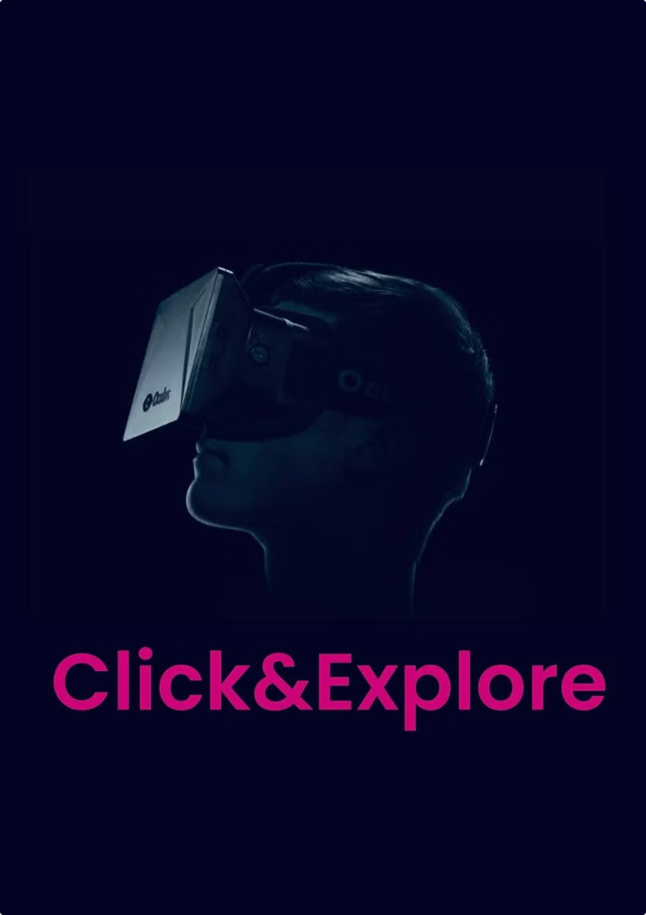

VR Платформа для Виртуальных Туров по Магазинам
Ментор: Новиков Михаил Дмитриевич, Оболенская Елена Юрьевна

Slide 2
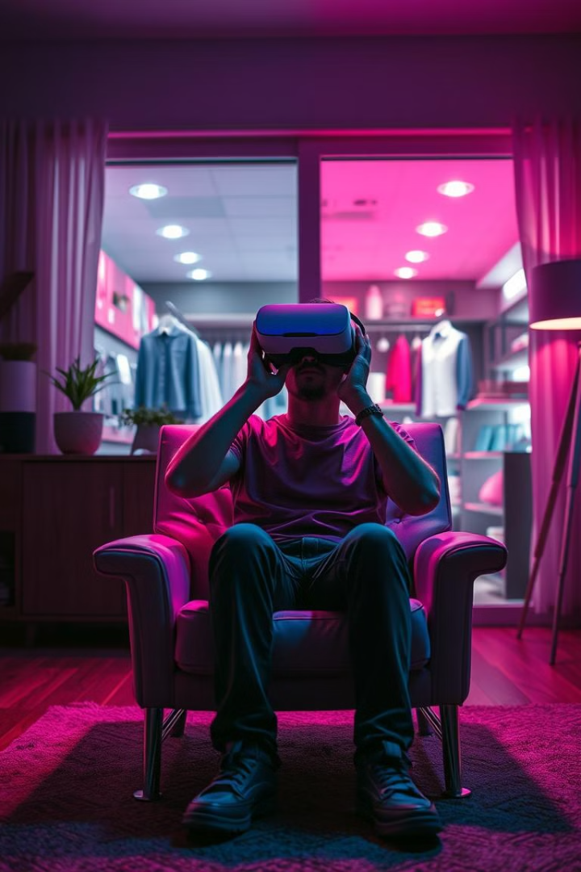
Описание проблемы
1
Ограниченный доступ
2
Снижение интереса
Физические магазины могут быть недоступны для клиентов из-за географических или временных ограничений.
С переходом на онлайн-торговлю многие покупатели предпочитают делать покупки через интернет, что приводит к снижению посещаемости физических магазинов
3
Необходимость в
уникальном опыте
4
Очереди в магазинах
С нашей платформой нет необходимости стоять в очередях
С переходом на онлайн-торговлю многие покупатели предпочитают делать покупки через интернет, что приводит к снижению посещаемости физических магазинов.

Slide 3
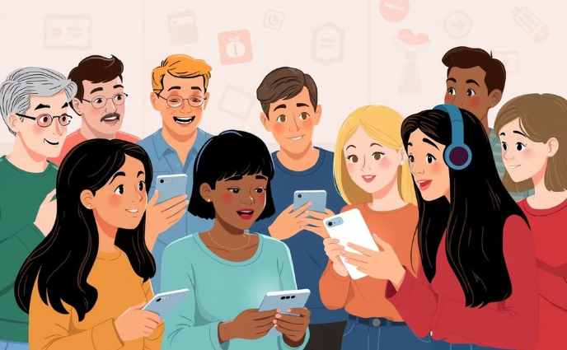
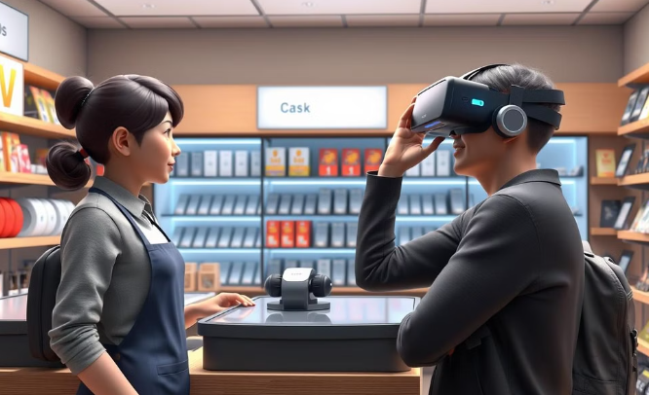
Целевая аудитория
Потенциальные клиенты
Потребители, которые хотят совершать покупки онлайн.
Продавцы, магазины
лица, желающие продать товар через VR-платформу. Они заинтересованы в привлечении новой аудитории, увеличении продаж и снижении затрат на традиционную розницу.

Slide 4
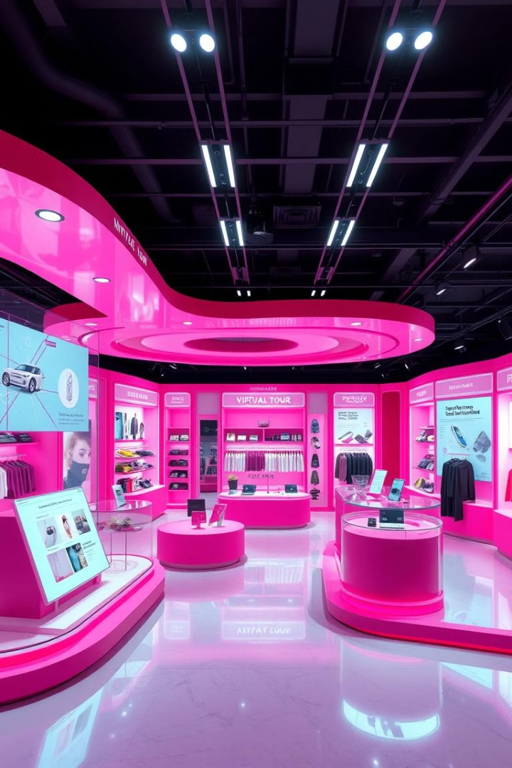
Потенциальные заказчики
1
Розничные сети
Крупные и средние розничные сети, которые хотят улучшить опыт покупок для своих клиентов, используя VR-технологии..
2
Производственные компании
Фирмы, занимающиеся производством товаров, которые могут использовать VR для демонстрации своих продуктов в интерактивном формате.

Slide 5
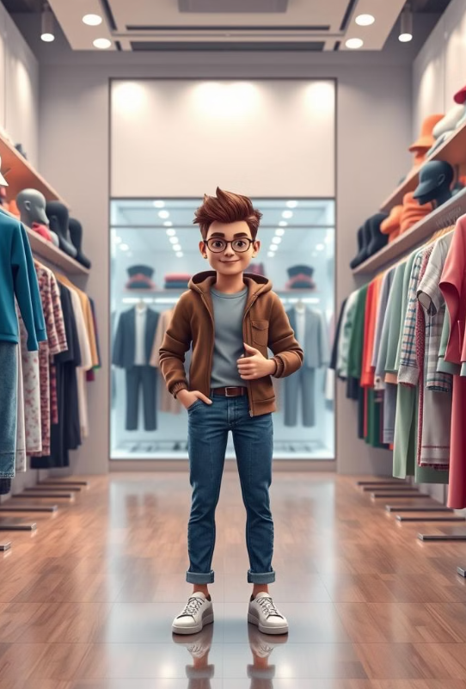
Преимущества виртуальных туров для бизнеса
Повышение вовлеченности
Увеличение продаж
Повышенная вовлеченность приводит к увеличению продаж, так как покупатели могут легко ознакомиться с товарным ассортиментом.
Виртуальные туры позволяют покупателям изучить товар, не выходя из дома, что повышает их вовлеченность и интерес.
Снижение затрат
Расширение доступности
Виртуальные туры могут заменить традиционные рекламные кампании и сэкономить средства на их проведение.
VR-технологии позволяют достучаться до широкой аудитории, включая людей, живущих в удаленных районах.

Slide 6

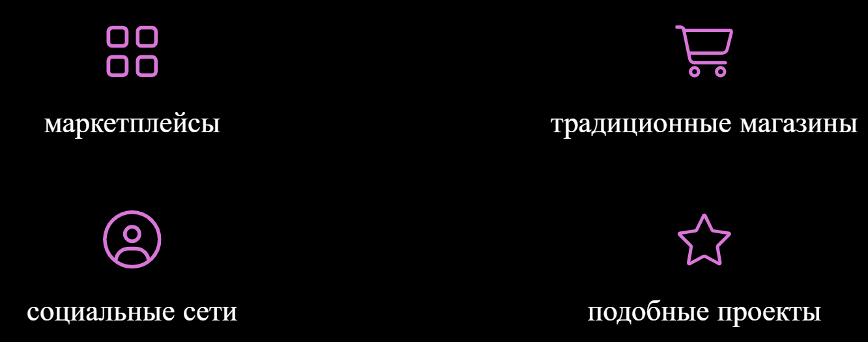
Основные конкуренты

Slide 7
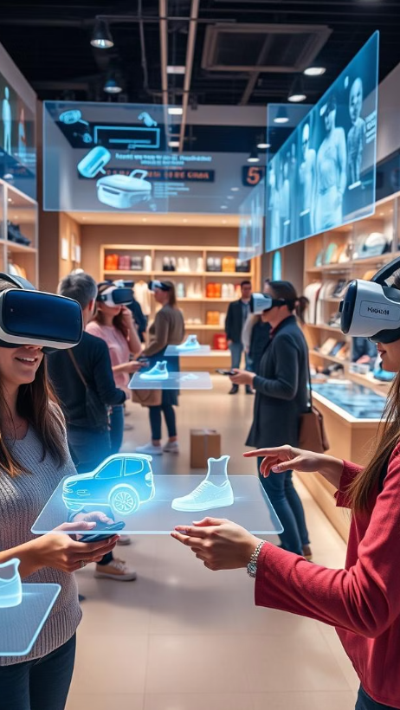
Основные технологические параметры
Интерактивность
Создание виртуальных
магазинов
VR-технологии создают полностью погружающую среду, позволяя пользователям взаимодействовать с виртуальными объектами так, как если бы они находились в реальном магазине.
Платформа позволит создавать виртуальные магазины. Это даст возможность брендам представлять свои продукты в виртуальном пространстве
Интеграция с
платежными системами
Использование ИИ
Click&Explore будет интегрироваться с существующими системами электронной коммерции, что позволит пользователям совершать покупки.
Платформа может включать AI-решения, такие как виртуальные помощники, которые помогут пользователям находить нужные товары и предоставлять информацию о них.

Slide 8
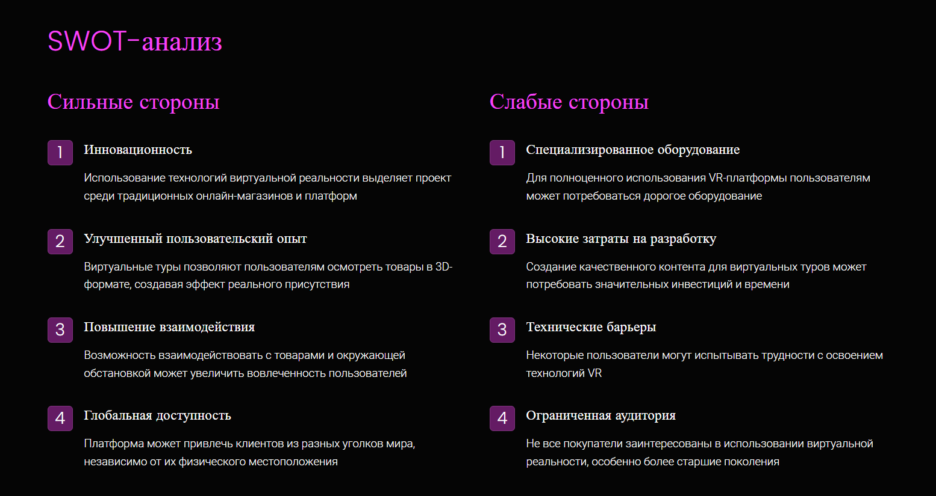

Slide 9
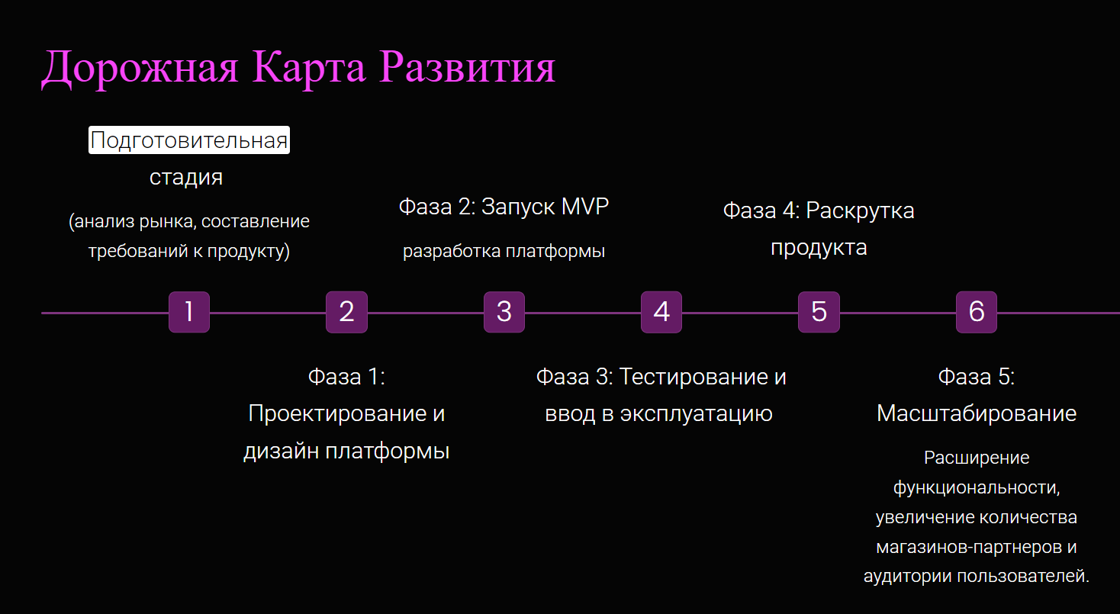
(1-2 месяца)
(3-4 месяца)
(6 месяцев)
(2 месяца)
(1-2 месяца)

Slide 10
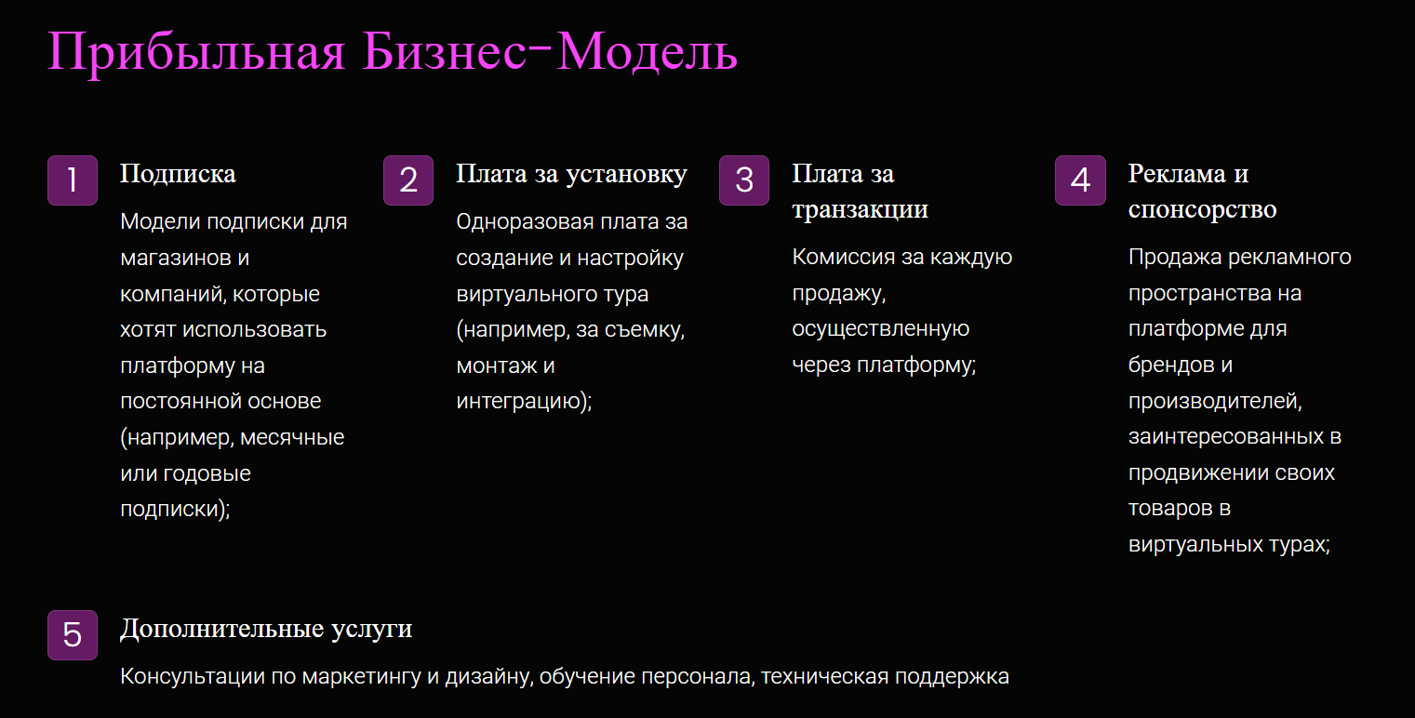

Slide 11
Команда проекта
Гонгина Александра
Михайловна
Главный инженер
Кремнева Наталья
Алексеевна
Коммерческий директор
Кислова Полина
Аналитик
Столярова Анастасия Дизайнер

Slide 12
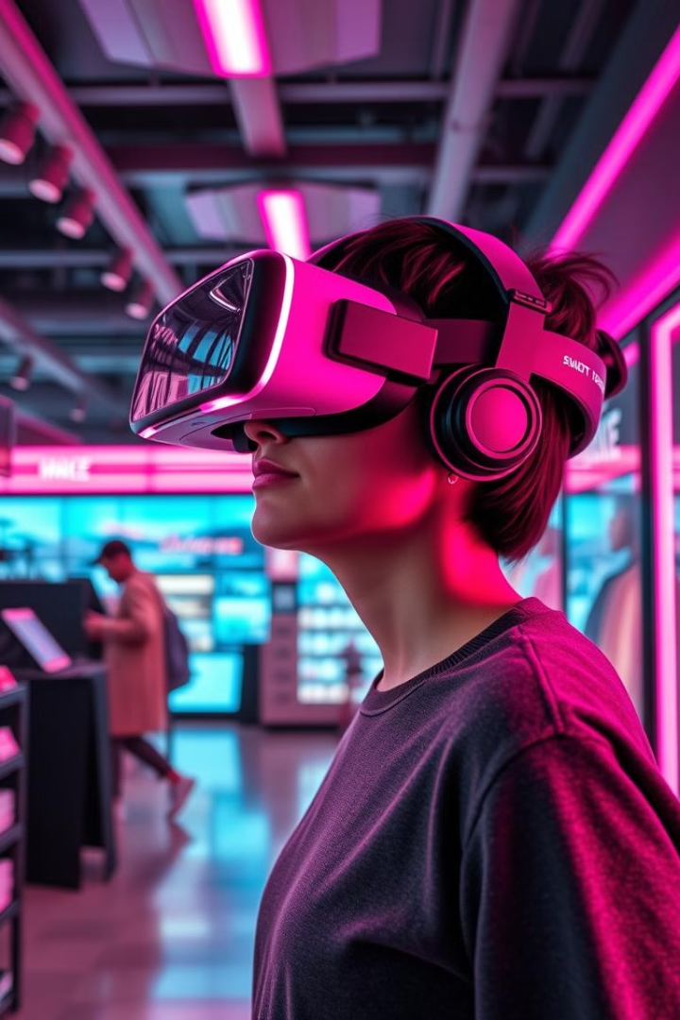
Click&Explore:
VR Платформа для Виртуальных
Туров по Магазинам

Slide 13
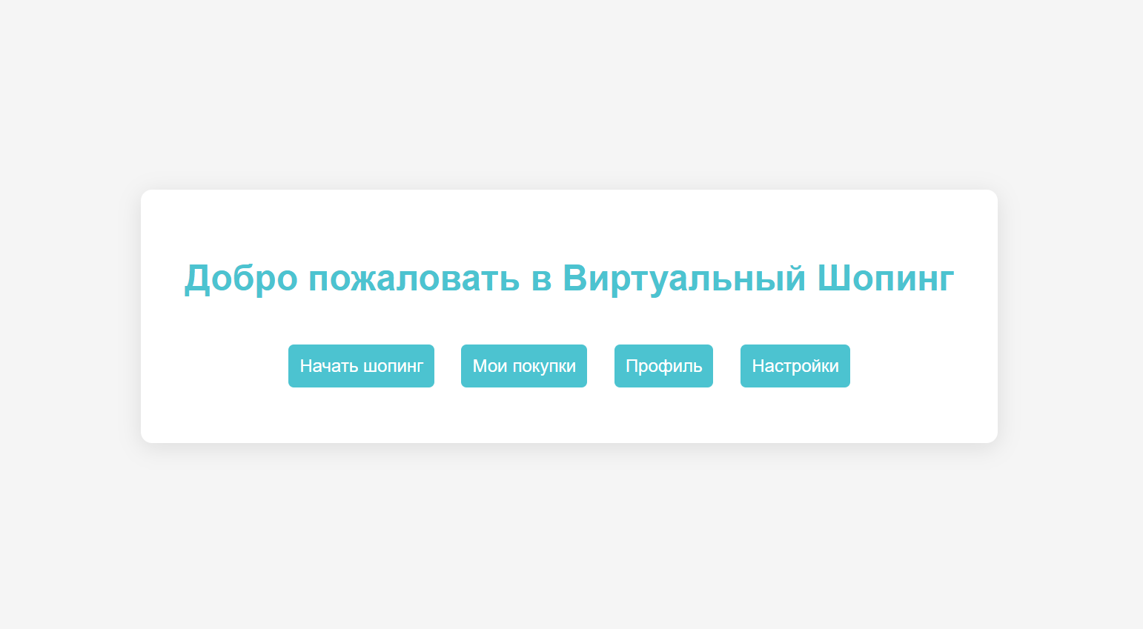

Slide 14
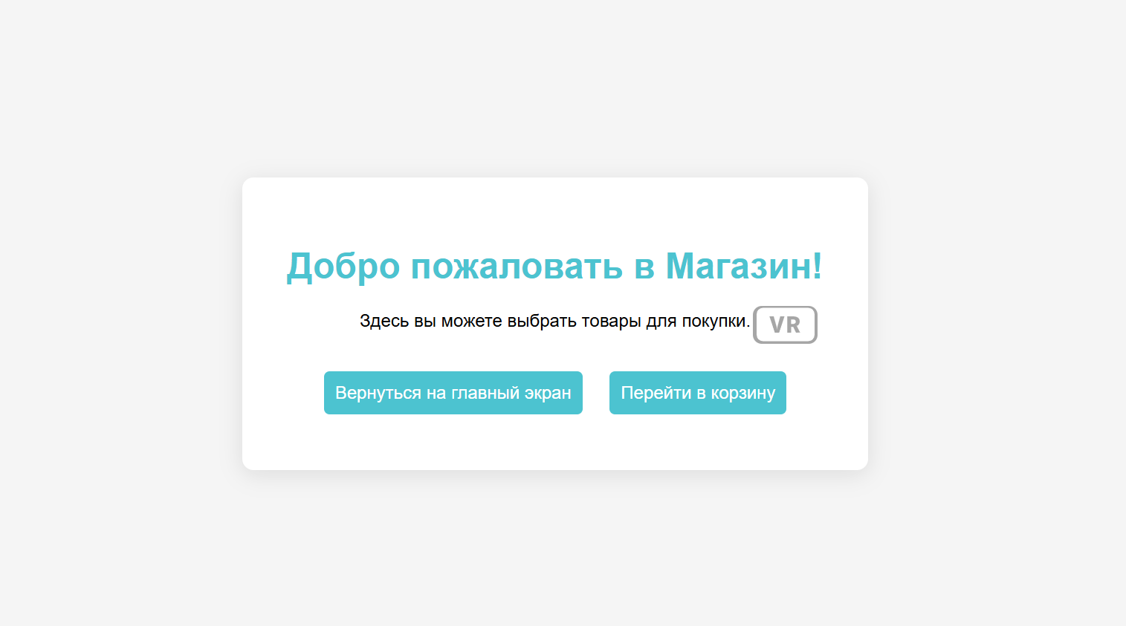

Slide 15
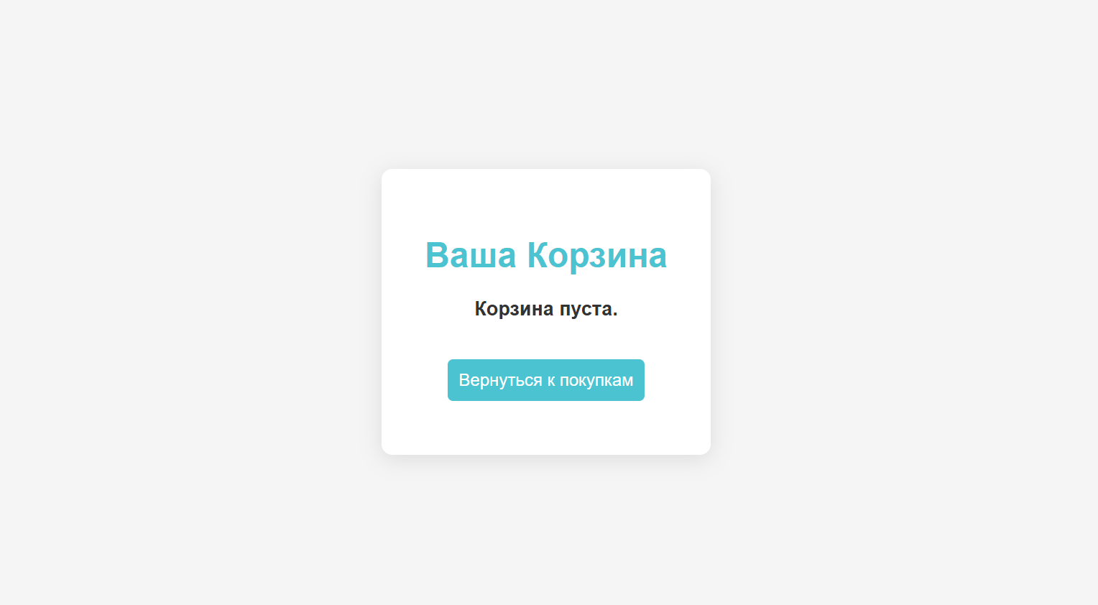

Slide 17
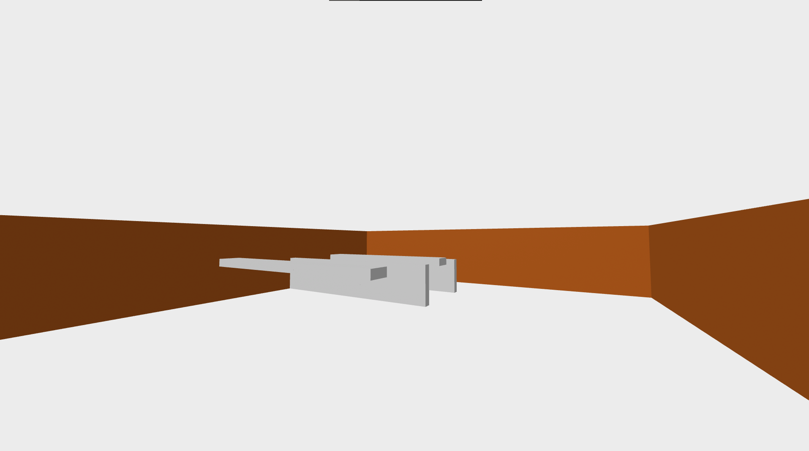

Slide 19
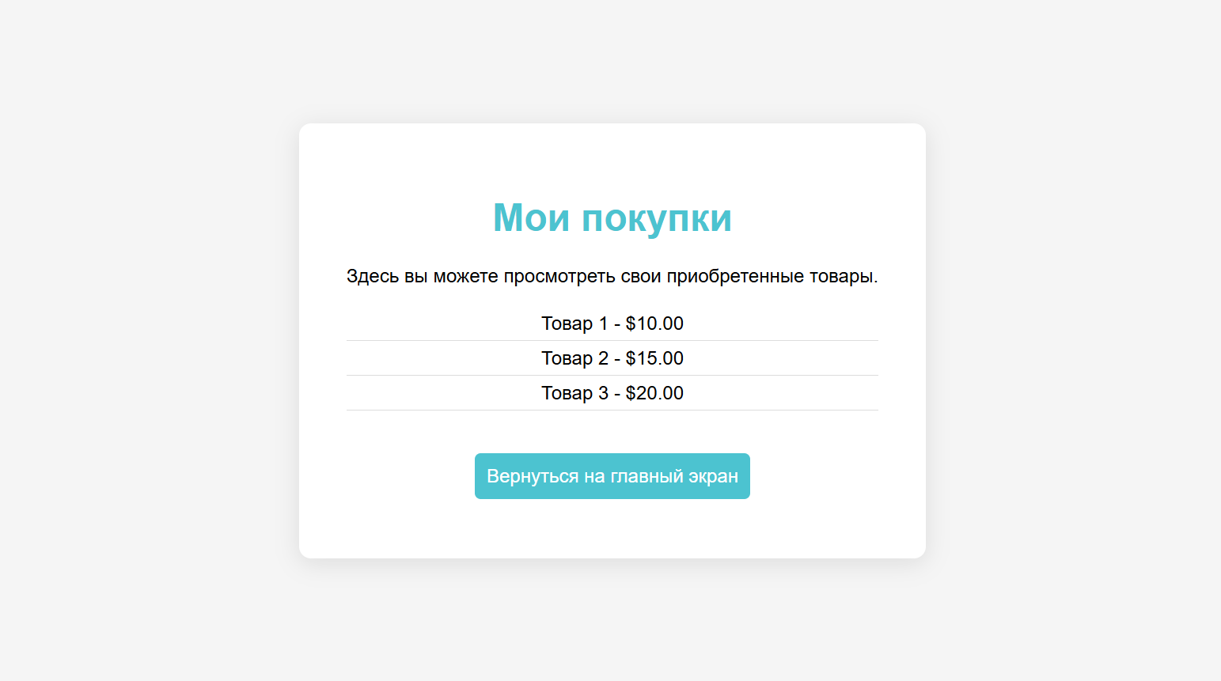

Slide 21
